Slide 1

Jahresprojekt Maven-Plugin Michael Behr, Martin Kampa, Huina Zhu Betreuer: Johannes Schneider
www.clashinspector.com

Slide 2
Was ist Maven?
Motivation für das Plugin
Plugin-Umfang
Einblick Umsetzung
Status Quo & Ausblick

Slide 3

1. Was ist Maven?
= Build Management Tool
Ziel: Unterstützung der Entwickler beim Testen, Packen und Verteilen der Software durch Automatisierung.
erleichtert das Kompilieren und Packen von Java Code (z.B. jar, war)
erleichtert das Verwalten von Abhängigkeiten zu anderen Projekten, durch das festhalten der Abhängigkeiten in der POM-Datei und durch die Anbindung an ein zentrales Repository (http://search.maven.org/) → Abhängigkeiten werden automatisch aufgelöst (in Klassenpfad aufgenommen)
unabhängig von einer bestimmten IDE, kann mittels Kommandozeile verwendet werden
Plugin basiert

Slide 4
1. Was ist Maven? – Einblick POM-Datei
<modelVersion>4.0.0</modelVersion>
<groupId>com.clashinspector</groupId>
<artifactId>clashinspector-maven-plugin</artifactId>
<version>0.3-SNAPSHOT</version>
<packaging>maven-plugin</packaging>
<name>ClashInspector</name>
<dependencies>
<dependency>
<groupId>org.apache.maven</groupId>
<artifactId>maven-plugin-api</artifactId>
<version>3.1.1</version>
</dependency>
<dependency>
<groupId>org.apache.maven</groupId>
<artifactId>maven-core</artifactId>
<version>3.1.1</version>
</dependency>
<dependency>
<groupId>com.google.guava</groupId>
<artifactId>guava</artifactId>
<version>15.0</version>
</dependency>
…
pom.xml

Slide 5
2. Motivation für das Plugin
Seit Maven 2.0: “Nearest Definition“:
Es wird die „naheliegendste“ Version einer Abhängigkeit für den Klassenpfad verwendet.
Beispiel:
A → B → C → D 2.0
A → E → D 1.0
Der zweite Pfad ist kürzer, weshalb D 1.0 für das Gesamtprojekt verwendet wird.

Slide 6
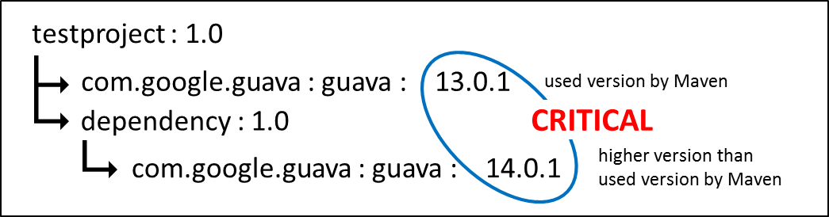
2. Motivation für das Plugin – Zustand CRITICAL
Eine Abhängigkeit verwendet eine höhere Version einer Bibliothek als Maven aufgrund der „Nearest Definition“ verwendet.
Alle Neuerungen und Änderungen von der älteren auf die neuere Version gehen verloren
Mögliche Auswirkungen: Compilezeit- und Laufzeitfehler in dependency:1.0:
Kein Zugriff auf Schnittstellen, Klassen, Methoden oder Attribute aufgrund geänderter Sichtbarkeiten, Verschiebungen oder Umbenennungen.
Exceptions werden geworfen (z.B. NullPointerException)
Notes:
Zustand ist kritisch für eine abhängigkeit, wenn

Slide 7
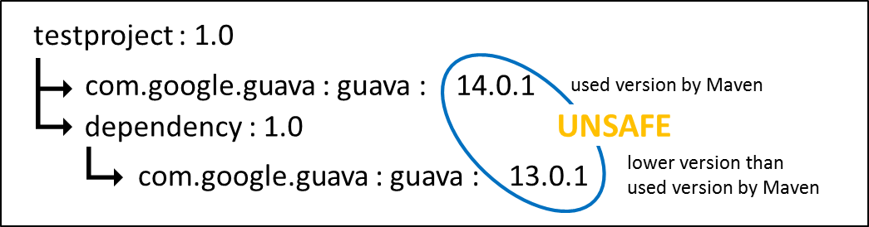
2. Motivation für das Plugin – Zustand UNSAFE
Eine Abhängigkeit verwendet eine niedrigere Version einer Bibliothek als Maven aufgrund der „Nearest Definition“ verwendet.
In der neueren Version können bestehende Schnittstellen, Klassen, Methoden oder Attributen verändert oder gelöscht worden sein.
Mögliche Auswirkungen: Compilezeit- und Laufzeitfehler in dependency:1.0:
Kein Zugriff auf Schnittstellen, Klassen, Methoden oder Attribute aufgrund geänderter Sichtbarkeiten, Verschiebungen oder Umbenennungen.
Exceptions werden geworfen (z.B. NullPointerException)

Slide 8
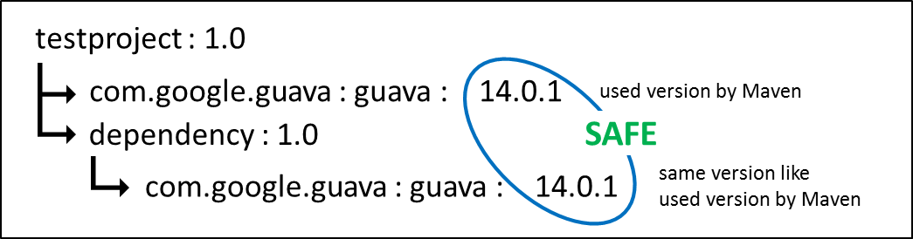
2. Motivation für das Plugin – Zustand SAFE
Eine Abhängigkeit verwendet die gleiche Version einer Bibliothek wie Maven aufgrund der „Nearest Definition“ verwendet.
Keine Auswirkungen! ☺

Slide 9
3. Plugin-Umfang
Ziel: Clashes frühzeitig erkennen und untersuchen
Baumdarstellung aller Abhängigkeiten mit Clashes
Listendarstellung aller Abhängigkeiten mit Clashes
Automatische Ausführung des Plugins während des Build-Lebenszykluss von Maven
HTML-Darstellung des Baumes mit Clash und Interaktion

Slide 10





4. Einblick Umsetzung – Verwendete Werkzeuge
Git – Versionsverwaltung
Intellij Idea - Entwicklungsumgebung
Github – kollaborative Versionsverwaltung
Jenkins – kontinuierliche Integration
Java - Programmiersprache

Slide 11
4. Einblick Umsetzung – Grundlagen Maven Plugin
Eigentliche Funktionen von Maven bilden die einzelnen Plugins
Plugins müssen nicht extra installiert werden, sondern werden bei Bedarf automatisch aus dem Repository heruntergeladen
Pluginausführung entweder durch Konfiguration in der POM oder direkt in der Kommandozeile durch Eingabe von
mvn groupId:artifactId:version:goal
Jedes Plugin besitzt sogenannte Goals, über welche die eigentlichen Funktionen eines Plugins aufgerufen werden (z.B. mvn test)
Notes:
A mojo is a Maven plain Old Java Object. Each mojo is an executable goal in Maven, and a plugin is a distribution of one or more related mojos.

Slide 12
4. Einblick Umsetzung – Grobes Vorgehen
<dependency>
Abhängigkeiten auflösen
Mit Hilfe der Aether-Bibliothek von Eclipse
<dependency>
<dependency>
pom.xml
pom.xml
Graph bestehend aus Dependency-Nodes
pom.xml
pom.xml
Bilden eines eigenen Graphen
Bilden von Wrapper-Objekten für einzelne Abhängigkeiten und Beziehungen erstellen
Graph aus Wrapper-Klassen
Anreichern der Knoten mit Clash-Informationen
Abhängigkeiten auf gleiches Projekt (groupId:artifactId) werden in Beziehung gesetzt und auf Clashes hin untersucht & gegebenenfalls mit Clash-Informationen angereichert
Graph aus angereicherten Wrapper-Klassen
Alle benötigten Informationen enthalten
Notes:
A mojo is a Maven plain Old Java Object. Each mojo is an executable goal in Maven, and a plugin is a distribution of one or more related mojos.

Slide 13
4. Einblick Umsetzung – Grobes Vorgehen
Graph aus angereicherten Wrapper-Klassen
Visualisierungen für unterschiedliche Ziele (Listendarstellung, Baumdarstellung), durch Extraktion der benötigten Information aus den entsprechenden Wrapper-Klassen
Visualisierungen erstellen
Visueller Output (bisher über Konsolenausgabe)
Ergebnisse über einzelne Goals zugänglich machen
Für jedes Goal (Pluginfunktion) eigene Klasse schreiben, die AbstractMojo der Maven-Plugin API erweitert.
Über Klassen-Annotation (@Mojo) als Mojo (Maven plain Old Java Object) registrieren.
Notes:
A mojo is a Maven plain Old Java Object. Each mojo is an executable goal in Maven, and a plugin is a distribution of one or more related mojos.

Slide 14
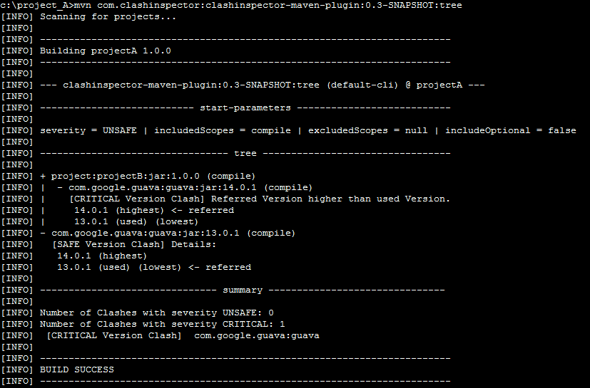
4. Einblick Umsetzung – Goal: tree

Slide 15
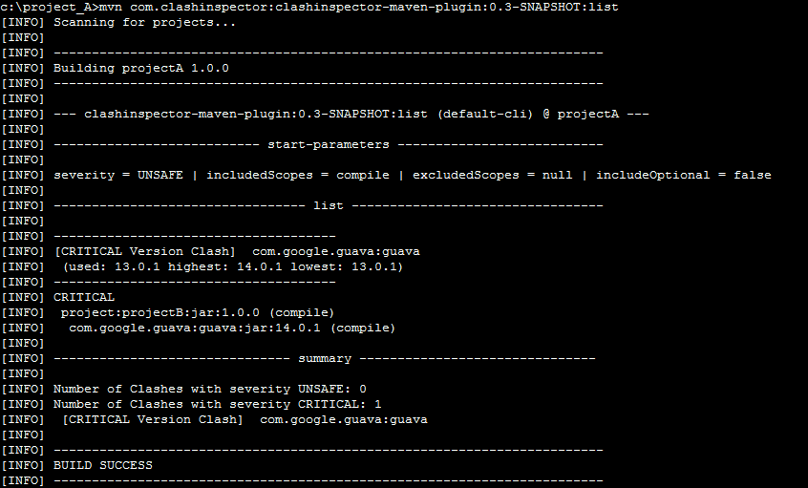
4. Einblick Umsetzung – Goal: list

Slide 16
5. Status Quo & Ausblick
Problematik analysieren
Anforderungen entwickeln
In Aether einarbeiten
Dependency Resolving entwickeln
Tree Modul entwickeln
List Modul entwickeln
Site/Documentation erstellen & warten
Release 1
Werben / Userzahlen generieren
Feedback & Bugfixing
Phase Modul entwickeln
HTML-Site Modul entwickeln
Release 2
Oktober
November
Dezember
Januar
Februar
März
April
Mai
Juni
Juli

Slide 17
5. Status Quo & Ausblick
Clashes frühzeitig erkennen und untersuchen
Baumdarstellung aller Abhängigkeiten mit Clashes
Listendarstellung aller Abhängigkeiten mit Clashes
Automatische Ausführung des Plugins während des Build-Lebenszykluss von Maven
HTML-Darstellung des Baumes mit Clash und Interaktion

Slide 18
5. Status Quo & Ausblick
Clashes frühzeitig erkennen und untersuchen
Baumdarstellung aller Abhängigkeiten mit Clashes
Listendarstellung aller Abhängigkeiten mit Clashes
Automatische Ausführung des Plugins während des Build-Lebenszykluss von Maven
HTML-Darstellung des Baumes mit Clash und Interaktion

Slide 19
Vielen Dank

